Slide 1
Взаимоотношения животных в природе
Учитель биологии ГБОУ школы № 83
Города Санкт- Петербурга
ГУКОВА ОЛЬГА АЛЕКСАНДРОВНА

Slide 2
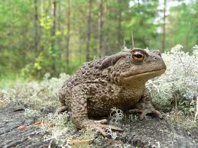
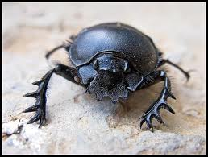
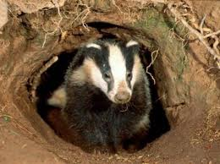
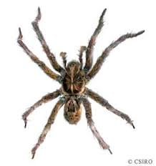
квартирантство

Slide 3
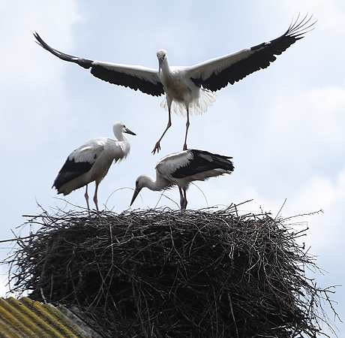
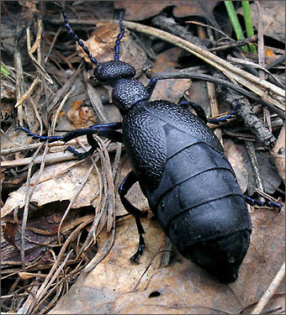
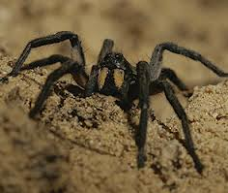
квартирантство
Взаимоотношения при которых один организм получает пользу, другому они безразличны

Slide 4
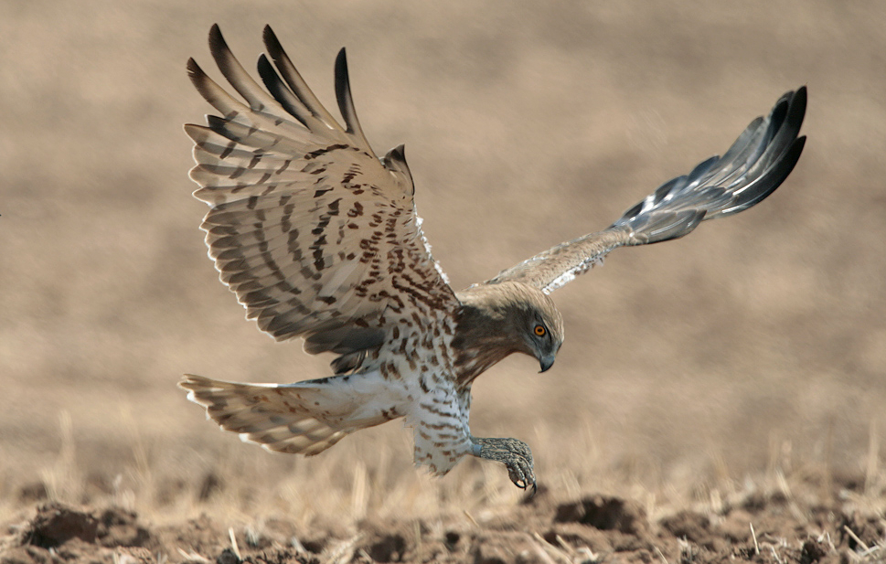
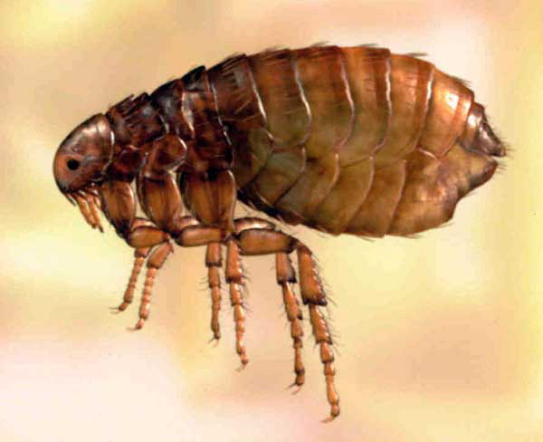
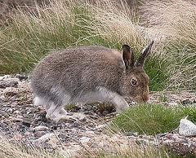
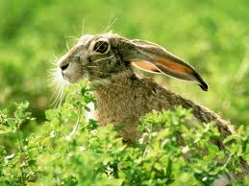
паразитизм
хищничество
конкуренция

Slide 5
симбиоз
квартирантство
хищничество
паразитизм
конкуренция

Slide 6
Какие взаимоотношения животных отражены в схеме ?
Перерисуйте схему и подпишете их названия.

Slide 7
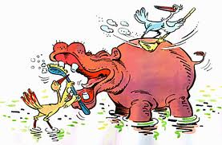
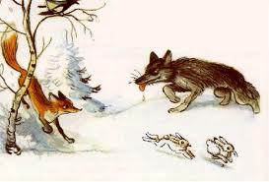
взаимоотношения
хищничество
паразитизм
симбиоз
конкуренция
квартирантство

Slide 8
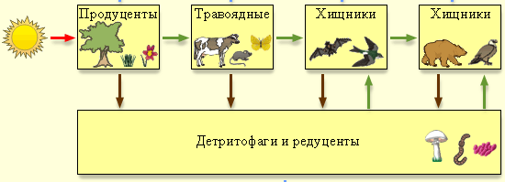
пищевые связи

Slide 9
Используя рисунок составьте схемы пищевых связей леса.

Slide 10
пищевые связи в лесу

